Slide 1
資料結構介紹
製作人：洪益華
2025年8月4日

Slide 2
專案架構總覽
資料來源
清洗處理
整理分析
視覺化
成果分享

Slide 3
專案時程總覽
日期範圍 | 工作項目
7/22 | 確定主題並開始資料蒐集規劃
7/23～7/27 | 資料抓取與清洗，整理成 Power BI 可用格式
7/25～7/28 | Power BI 視覺化設計與分析
7/29～8/1 | HTML 成果展示頁開發
8/2～8/3 | HTML UI 調整與最佳化
8/4 | 完成簡報：「數位時代的資安與犯罪防制」與「資料結構介紹」

Slide 4
資料來源概覽
使用清單或圖示方式列出來源：
政府開放資料平台（data.gov.tw）
桃園市政府資料開放平台（opendata.tycg.gov.tw）
YouTube（網頁爬蟲）
PCHome 新聞（pchome.com.tw）
聯合新聞網（udn.com）

Slide 5
資料處理與整合工具
工具 | 功能與應用場景
Python | 使用 requests、pandas 抓取政府開放資料與影片資訊，清洗並轉換資料格式(VCS)
Excel | 手動補齊錯誤、資料整理，使其適用於 Power BI 的資料模型
Power BI | 建立圖表與儀表板，用來分析詐騙類型、時間分布等趨勢
Power BI Server | 將成果發佈並產出 iframe 連結，用於內嵌展示
GitHub | 整理與備份專案資料、上傳網站 HTML、版本管理與公開發布
HTML + CSS | 設計成果網站，內嵌 Power BI、展示文字與圖片說明(notepad++)
ChatGPT | 協助彙整說明文字、撰寫說明、簡報內容潤飾
PowerPoint | 製作簡報介紹整體專案架構與資料處理流程

Slide 6
成果展示

Slide 7
成果呈現與發表方式
Power BI Server 發布，嵌入 HTML
HTML + CSS 設計網頁
iframe 技巧內嵌動態內容
PowerPoint 彙整簡報

Slide 8
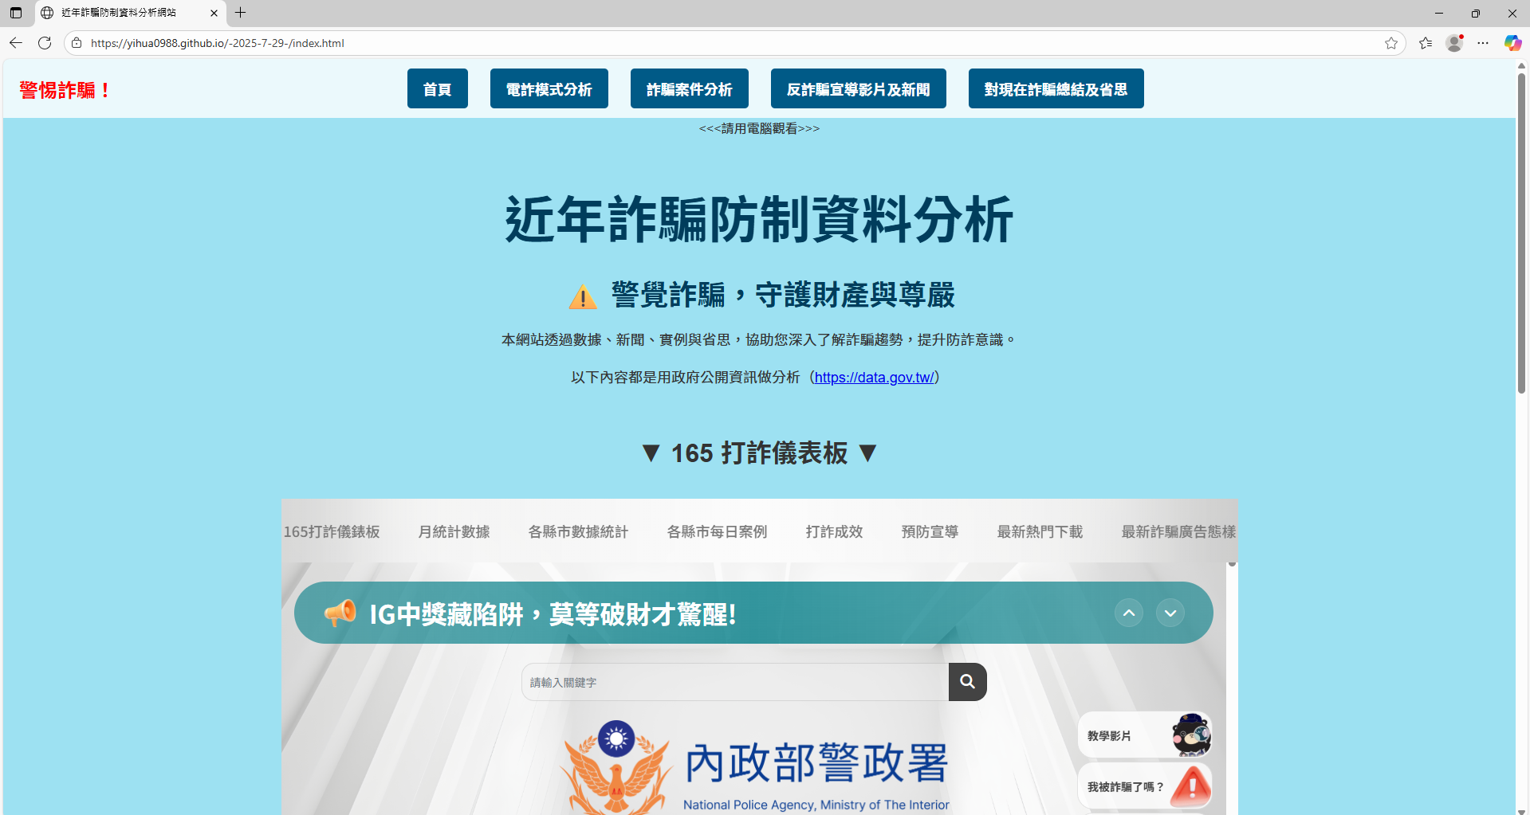

Slide 9
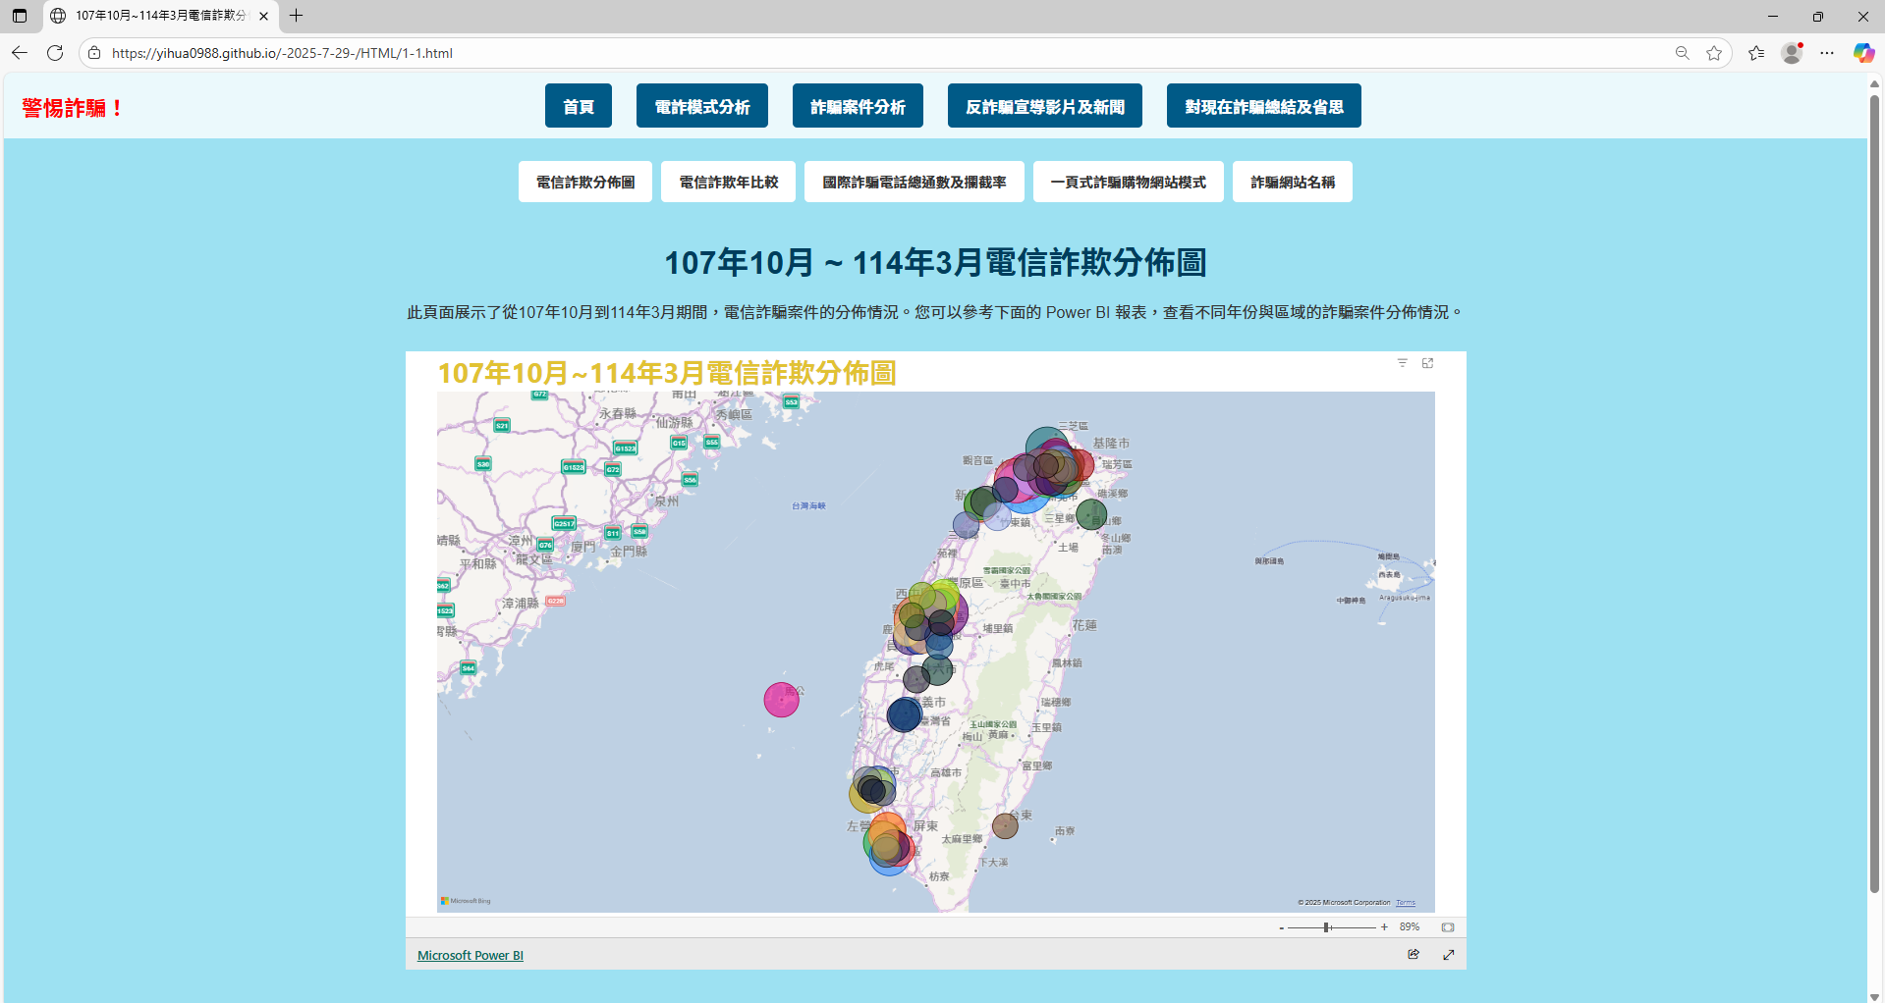

Slide 10
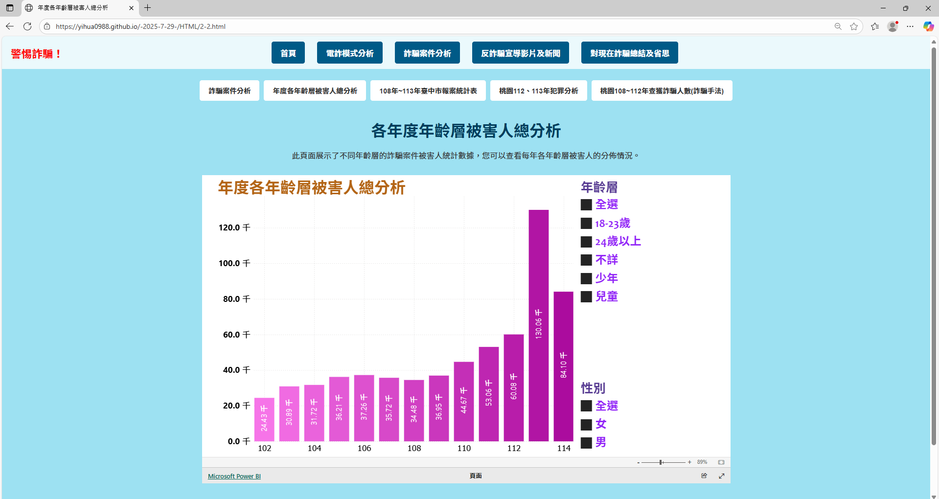

Slide 11
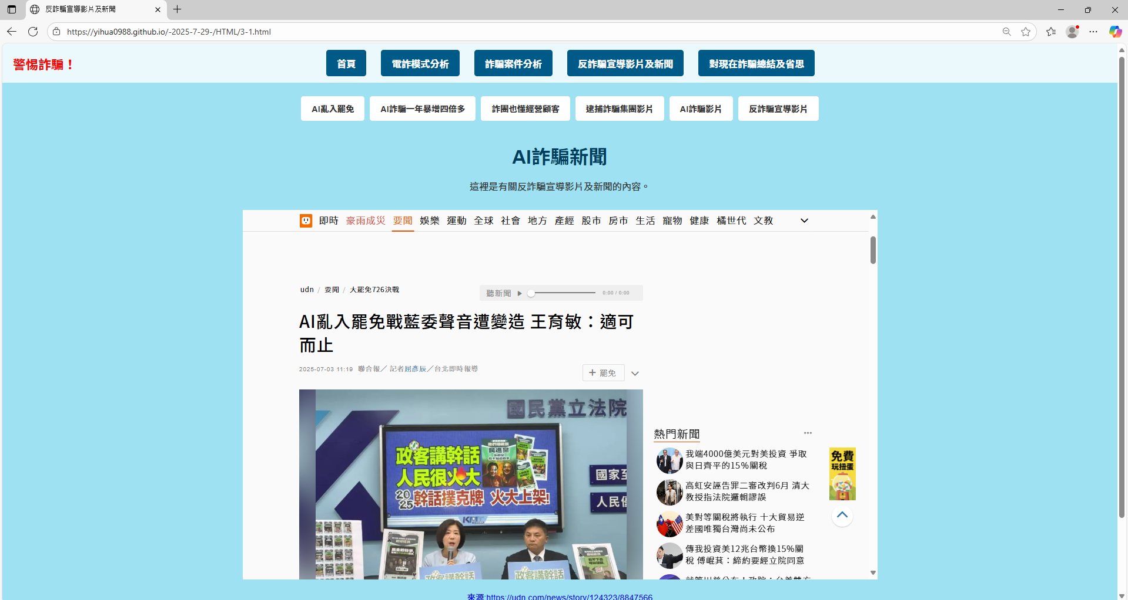

Slide 12
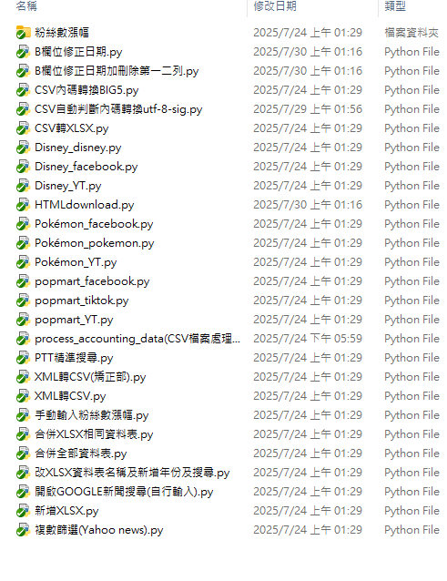
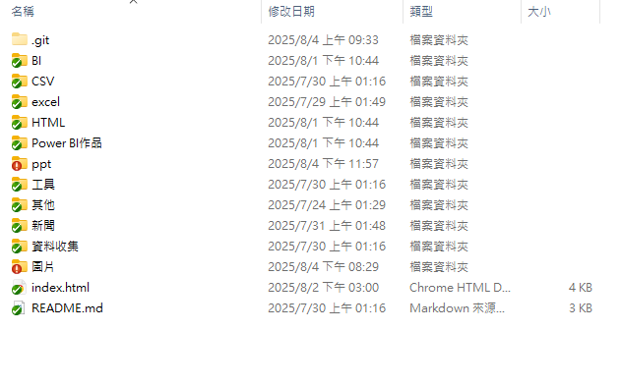

Slide 13
成果網址：https://yihua0988.github.io/-2025-7-29-/index.html
Github專案： https://github.com/yihua0988/-2025-7-29-
Power Point解析：數位時代的資安與犯罪防制.pptx

